Slide 1
Charakterystyka dzieci z uszkodzonym narządem słuchu i wpływ uszkodzenia na ich funkcjonowanie.

Slide 2
LEKKI UBYTEK SŁUCHU 20 – 40 dB
mowa dźwiękowa rozwija się w sposób mniej lub bardziej normalny
dziecko nie słyszy cichej mowy i szeptu
nie słyszy mowy w hałaśliwym otoczeniu

Slide 3
LEKKI UBYTEK SŁUCHU 20 – 40 dB
ma problemy z różnicowaniem głosek dźwięcznych i bezdźwięcznych
trudności występują w słyszeniu mowy szeptanej
ma problemy z artykulacją niektórych głosek

Slide 4
TRUDNOŚCI :
dziecko ma problemy z rozumieniem tekstów wypowiadanych cicho lub szeptem
ma problemy ze śledzeniem toku wydarzeń
nie zawsze wie, co należy zrobić
sprawia wrażenie, że ma trudności ze świadomą koncentracją uwagi

Slide 5
TRUDNOŚCI
ma trudności w analizie i syntezie słów, co może powodować problemy w nauce czytania i pisania
popełnia błędy przy pisaniu tekstów ze słuchu
często myli głoski dźwięczne i bezdźwięczne

Slide 6
UMIARKOWANY UBYTEK SŁUCHU 40 – 70 dB
Trudności występują w odbiorze mowy potocznej.
Bez aparatów słuchowych mowa nie jest rozumiana z odległości 1 m.

Slide 7
UMIARKOWANY UBYTEK SŁUCHU 40 – 70 dB
Dziecko:
nie słyszy wypowiedzi z dalszej odległości
nie korzysta z rozmów prowadzonych w gwarnym pomieszczeniu
nie nadąża za tokiem dłuższej rozmowy
nie korzysta z informacji, które nie są kierowane bezpośrednio do niego

Slide 8
UMIARKOWANY UBYTEK SŁUCHU 40 – 70 dB
Dziecko:
nie słyszy intonacji wypowiedzi
nie rozumie dużej części audycji radiowych i telewizyjnych, tekstów piosenek, nagrań magnetofonowych
nie rozumie tekstów filmów zagranicznych z dubbingiem

Slide 9
UMIARKOWANY UBYTEK SŁUCHU 40 – 70 dB
Dziecko:
niewiele korzysta z przedstawień teatralnych (szczególnie lalkowych)
ma zaburzoną artykulację głosek dźwięcznych, szumiących (sz, ż, cz, dż), sycących (s, z, c, dz), ciszących (ś, ź, ć, dź)
ma znaczne problemy z analizą i syntezą słuchową

Slide 10
UMIARKOWANY UBYTEK SŁUCHU 40 – 70 dB
Dziecko:
ma uboższe słownictwo – popełnia błędy gramatyczne w mowie
ma osłabioną pamięć słuchową

Slide 11
TRUDNOŚCI
Dziecko:
ma mniejszą wiedzę ogólną
nie nadąża za tokiem wydarzeń
z trudem korzysta z zajęć prowadzonych metodą pogadanki i dyskusji
ma problemy z rozumieniem pytań oraz poleceń

Slide 12
TRUDNOŚCI
Dziecko:
ma trudności z właściwą interpretacją wypowiedzi nacechowanych emocjonalnie
z czytaniem i ze zrozumieniem dłuższych tekstów
z przyswajaniem nowych terminów i pojąć abstrakcyjnych
popełnia błędy w prawidłowym zapisie wyrazów (myli głoski o podobnym brzmieniu)

Slide 13
TRUDNOŚCI
Dziecko:
ma problemy z formułowaniem poprawnych gramatycznie wypowiedzi)
popełnia liczne błędy językowe w wypowiedziach pisemnych
odpowiada ustnie i pisemnie w sposób uproszczony, krótko, schematycznie, często nie na temat
ma trudności z przyswojeniem języka obcego

Slide 14
ZNACZNY UBYTEK SŁUCHU 70 – 90 dB
Bez aparatów słuchowych zrozumienie normalnie wypowiadanych słów nie jest możliwe.
percepcja jest ograniczona, dziecko nie zauważa, nie różnicuje, a w związku z tym nie reaguje adekwatnie na dźwięki otoczenia

Slide 15
ZNACZNY UBYTEK SŁUCHU 70 – 90 dB
mowę odbiera głównie na drodze wzrokowo –słuchowej.
słaby rozwój mowy we wszystkich jej zakresach (leksykalnym, gramatycznym, artykulacyjnym
nie korzysta z wypowiedzi innych dzieci
ma słabą pamięć słuchową

Slide 16
TRUDNOŚCI
ma znacznie ograniczony zasób wiedzy ogólnej, powodujący istotne problemy w opanowaniu wiadomości ze wszystkich przedmiotów nauczania
ma znacznie ograniczony zasób słownictwa czynnego i biernego

Slide 17
TRUDNOŚCI
ma trudności z prawidłowym formułowaniem wypowiedzi pisemnych
robi bardzo dużo błędów językowych, które sprawiają, że wypowiedzi stają się niekomunikatywne
rzadko i niechętnie się wypowiada
mówi niewyraźnie, co powoduje, że jego odpowiedzi mogą być niezrozumiałe

Slide 18
GŁĘBOKI UBYTEK SŁUCHU 91 dB I WIĘCEJ
Nawet dzieci mające ubytek słuchu w tym przedziale mają resztki słuchu, które mogą być wykorzystane do nauki mowy.
słaby rozwój mowy we wszystkich jej zakresach: leksykalnym, gramatycznym, artykulacyjnym oraz w zakresie rozumienia mowy

Slide 19
GŁĘBOKI UBYTEK SŁUCHU 91 dB I WIĘCEJ
głos jest często głuchy lub piskliwy, zdarza się wymowa nosowa
często zakłócony jest rytm mowy, melodia, akcent i właściwa intonacja
dziecko mówi zbyt szybko, bądź nadmiernie przeciąga głoski
mowę odbiera głównie na drodze wzrokowej

Slide 20
TRUDNOŚCI
ma trudności z komunikowaniem się, często nie jest rozumiany przez otoczenie
z trudem nawiązuje kontakty społeczne
ma bardzo ograniczoną wiedzę, ponieważ korzysta tylko z zapisu graficznego i odczytywania mowy z ust

Slide 21
TRUDNOŚCI
ma tendencję do mechanicznego uczenia się na pamięć bez rozumienia treści
odpowiada na pytania odtwarzając wyuczone fragmenty

Slide 22
Najistotniejsze dla prawidłowego funkcjonowania jest słyszenie w zakresie pasma mowy (od 250 do 8000 Hz). Za normę słyszenia przyjmuje się próg słyszenia pasma mowy (0 do 30 dB).

Slide 23
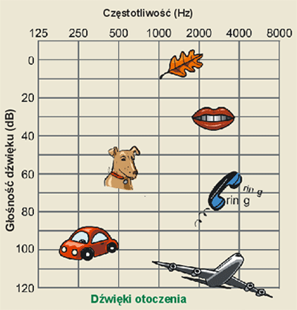

Slide 24
Poniższy audiogram obrazuje pasmo mowy w kształcie banana. Ucho dobrze słyszące bez problemu rejestruje zapisane tu dźwięki mowy

Slide 25
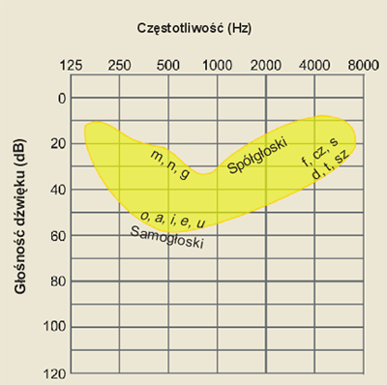

Slide 26
BYĆ GŁUCHYM WSRÓD SŁYSZĄCYCH
https://www.youtube.com/watch?v=Q4CO1sVrKa4

Slide 27
Dziękuję. ☺ przygotowała: mgr B. Markiewicz

